Slide 1
비정형 데이터 분석
2019.01
IT미래전략부문
Notes:
안녕하십니까
IT기획팀 사원 여승은 입니다.
Netflix에서 제공하는 데이터를 바탕으로 apriori알고리즘을 적용한 영화 추천 시스템을 설명드리겠습니다.

Slide 2
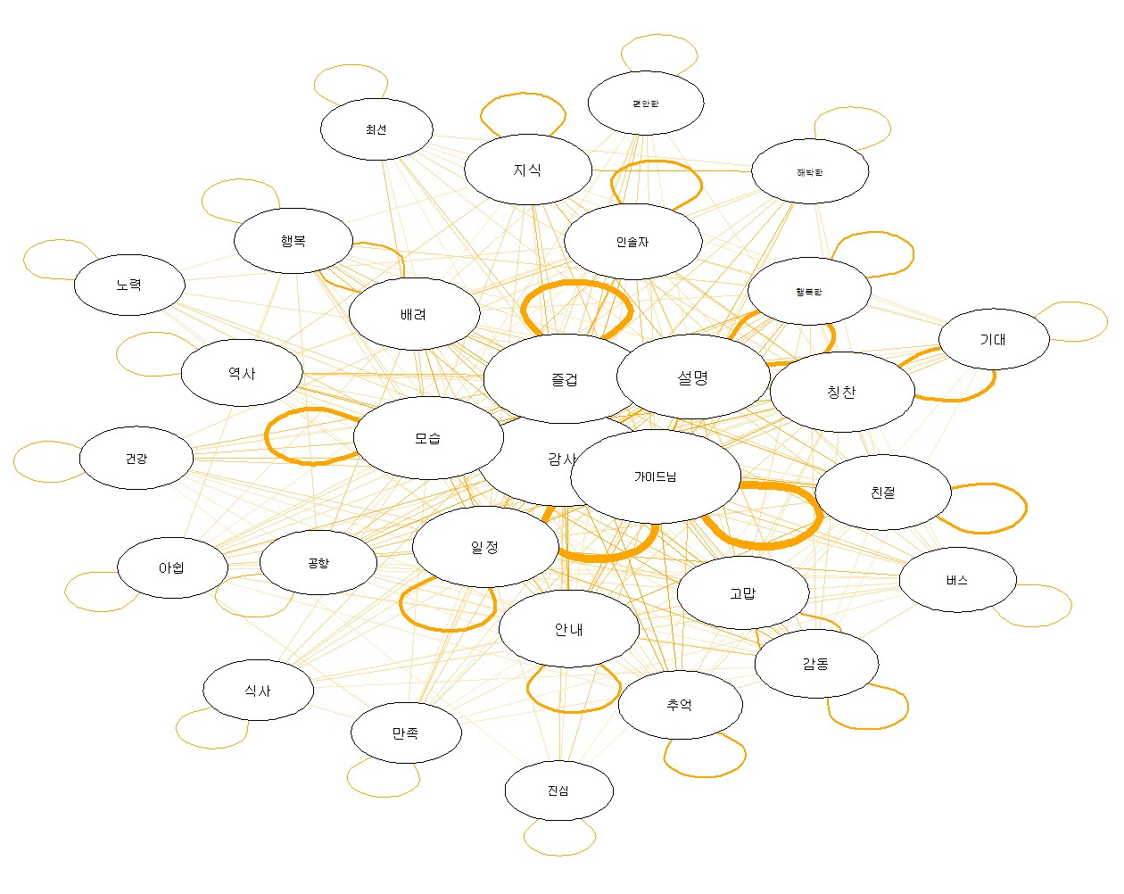
Ⅰ. 키워드 네트워크
키워드 네트워크 - 칭찬합니다 게시판
명사 + 형용사
일정이나 상품구성에 대한 칭찬 보다는
주로 인솔자와 가이드에 대한 칭찬과 감사에
대한 글이 대부분
역사적 지식을 해박하게 잘 설명하는 것을 떠나서
고객들은 친절하게 설명해주고 안내해주는
모습에 주로 감동을 받음

Slide 3
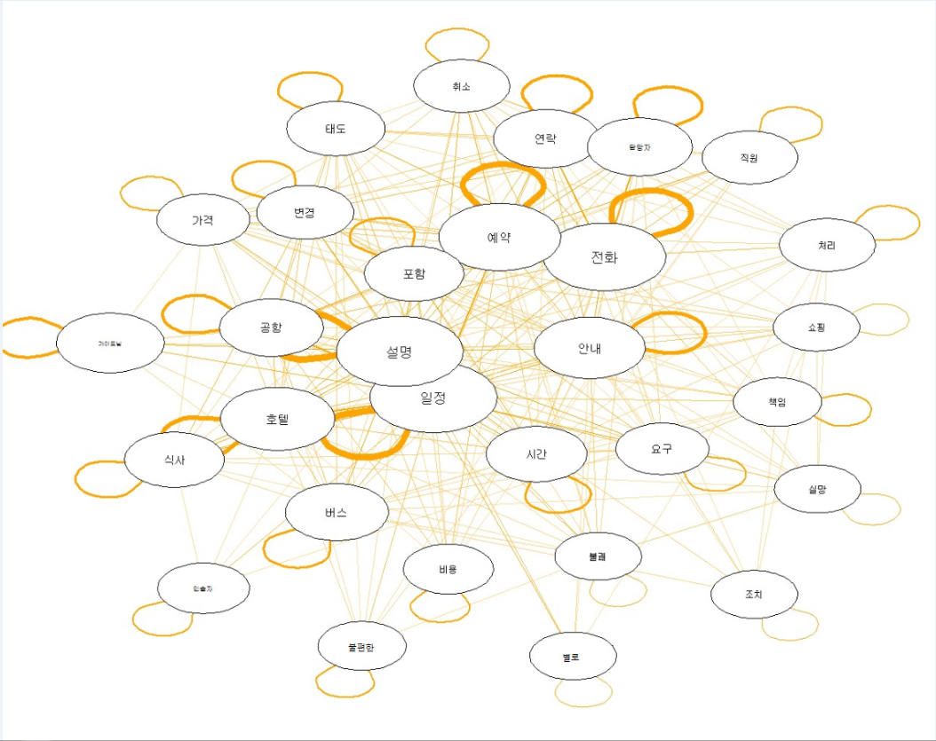
Ⅰ. 키워드 네트워크
키워드 네트워크 – 이런점고쳐주세요 게시판
명사 + 형용사
Notes:
호텔 – 주로 식사에 대한 불만
전화 – 예약이나 취소를 하기 위해 담당자에게 연락을 했으나 태도가 좋지 않거나 연락이 잘 취해지지 않는것으로 유추됨
일정 – 일정에 대하여 설명을 할때
안내 – 쇼핑에

Slide 4
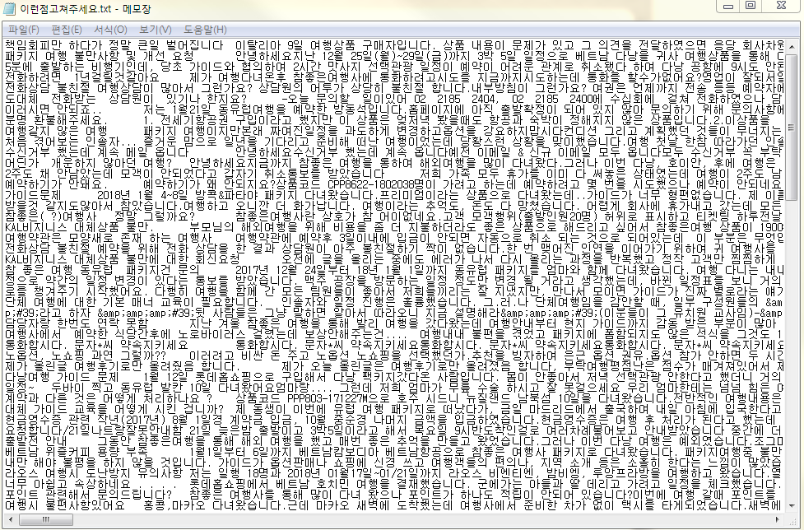
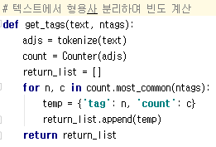
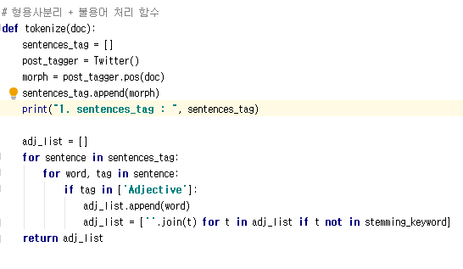
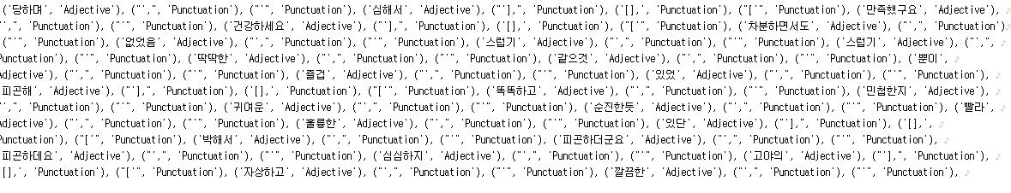
Ⅱ. LDA
LDA Topic Modeling - 감성분석
고객의 소리 - 칭찬합니다, 이런점고쳐주세요
각 카테고리별 6개월 Train Data 생성, 3개월 Test Data 생성 - Text 파일을 생성
감정분석을 위해 명사가 아닌 형용사분리

Slide 5
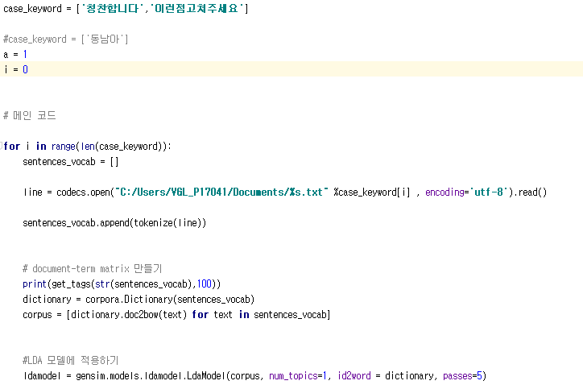
Ⅱ. LDA
LDA Topic Modeling - 감성분석
불용어 처리를 진행하지 않고 우선 추출된 형용사들 카운트 수 측정
Term Id와 Term Frequency로 구성된 매트릭스 생성

Slide 6
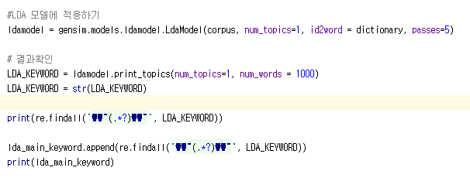
Ⅱ. LDA
LDA Topic Modeling - 감성분석
패키지를 이용하여 두가지 토픽을 중심으로 LDA 모델링 수행 (5번 반복)
칭찬합니다, 이런점고쳐주세요를 메인 토픽키워드로 각각 주요단어 1,000개씩 추출
Test Data도 마찬가지로 LDA토픽 모델링을 수행하여 주요단어 1,000개씩 추출
Train 과 Test 각각 추출된 단어 그룹들을 결합하여 Cosine 유사도 측정

Slide 7
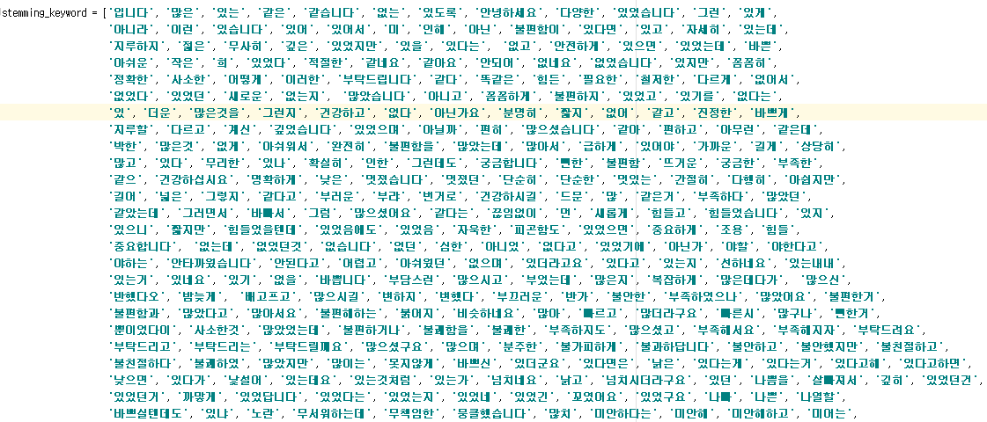
Ⅱ. LDA
LDA Topic Modeling - 감성분석
칭찬합니다 1000개 단어 추출 리스트
이런점고쳐주세요 1000개 단어 추출 리스트
긍정어 제거
부정어 제거
부정어, 의미없는 형용사 리스트 생성
부정어, 의미없는 형용사 리스트 생성
불용어 처리 진행

Slide 8
Ⅱ. LDA
LDA Topic Modeling - 감성분석
긍정
'멋진', '건강하시고', '고맙습니다', '편안하게', '훌륭한', '편안하고', '좋았고', '행복했습니다', '완벽한', '행복하세요', '알차게', '재미있는', '건강하세요', '만족스러웠습니다', '불편한', '깔끔한', '고맙다는', '고맙고', '고마웠고', '어려운', '풍부한', '친절하시고', '예쁜', '만족한', '알찬', '건강하게', '행복하게', '즐거웠고', '박식한', '넘치는', '깨끗한', '깨끗하고', '쉬운', ‘, '침착하게', '좋습니다', '친절함에', '한결같은', '거대한', '완벽하게', '고마웠어요', '좋겠다는', '아름다웠습니다', '설렘을', '행복하시고', '상냥한', '만족스러운', '차분하게', '행복하시길', '고맙게', '자상하게', '만족스런', '만족하고', '만족하는', '좋았구요', '성실하게', '성실하고', '친한', '진지한', '재밌게', '좋았으며', '설레고', '맛있었습니다', '성실함과', '좋았', '좋으신', '시원한', '박식하고', '상냥해서', '차분하고', '친절하신', '재밌었습니다', '차분한', '행복하고', '겸손한', '흡족한', '안전하고', '고맙', '행복했던', '기쁘게', '아쉬웠습니다', '대단하다고', '평안한', '아름다웠다', '우수합니다', '섬세하고', '들떠서', '잘생기기까지', '좋더라구요', '자상하고', '좋아았습니다', '좋아요', '좋아하거든요', '좋아하며', ‘, '유쾌하신', '어떤것인지는', '좋아하셨어요', '좋아하시고', '좋아했어요', '이랬으면', '양해도', '얌전한듯', '이러했습니다', '자랑스러우면서', ' '야무진', '어려웠을텐데', '좋네요', '어렵게', '어렵지만', '완벽했던', '재미있다', '유능하고', '재미있었고', '자연스러운', '온순하며', '재밌고', '예뻤습니다', '재밌고도', '재밌는‘, 성실함을', '성공한', '섬세한', '설렘으로', '설렘과', '설레이는', '설레는', '설레' …
부정
황당한', '아니라고', '불편한','힘들게', '어렵게', '안좋은', '엉뚱한', '아니지만', '불쾌했습니다', '아닌지요', '죄송하다는', '무섭고', '안된', '안되네요', '아쉽네요', '속상했습니다', '아닌데', '불편하게', '심하게', '안됩니다', '황당하고', '안됨', '어려운', '불쾌하고', '아파', '무섭습니다', '불편합니다', '불편했습니다', '없으시네요', '어려워', '실망했습니다', '다를', '나쁘고', '뒤늦게', '불안해서', '어이없어', '어이없는', '촉박해서', '불친절한', '약하고', '안되기에', '안좋', '불편하셔서', '어렵다고', '복잡한', '안좋고', '이상하다', '부담스럽고', '안된다면', '어렵습니다', '불편해서', '부족하고', '불친절함과', '부족해서', ‘불쾌하게', '안되었습니다', '불가능한', '불쾌해서', '안된다며', '아니니까', '무서워', '나쁩니다', '한심하기', '드러운', '무식한', '나쁘게', '무례한', '무책임하게', '필요없어요', '황당합니다', ‘,'낭비하고', '힘들었어요', '황당해서', '필요없는', '힘드', '좁은', '답답한', '피곤해서', '피곤한거', '추한', '안된다면서', '아닐', '아닐테고', '아닐텐데말이네요', '안될꺼면', '안된다면서요', '아닐지', '안되', '아닌지', '아닌듯', '아닌데도', '안됨니다', '안됬네요', '안쓰러워하는', 아니여도', '아니었을까요', '아니었어야죠', '안된다네요', '안된거라고', '안남아서', '안되더군요', '아쉽다는', '아쉽습니다', '안되는데도', '안되는거', '아찔합니다', '아파서', '아프고', '안되냐고', '안되기', '아프면', '아픈', '안되겠으니', '안되겠어', '안되겟네', '안되냐는', '안된다고요', '아쉽다', '안되었고', '아님에도', '안되었을텐데', '아름다', '안되시는', '아무렇지도', '아쉬웠습니다', '아쉬웠죠', '아쉬은', '안되었다고', '아쉽고', '안되었네요', '안되었구요', '아쉬웠답니다', '안일하게', '가깝다고', '안전함과', '짜증스런', '짜증났습니다', '짜증났던', '짜증납니다', '짜증나있는', '짜증나니깐', '짜증나는데', '지루하기도', '죄송해', '찜찜하게', '죄송하단', '죄송하다며', '죄송하다던지', '죄송하다는말', '죄송하다고', '좋지았습니다', '조져놓고', '정신차리세요', '죄송하다면서', '찝찝한', '차갑게', '추워서', '힘들어하셔서', '힘들어하는걸', '힘들어서', '힘들어', '힘들다고', '힘들다', '힘들과', '힘든것만' …

Slide 9
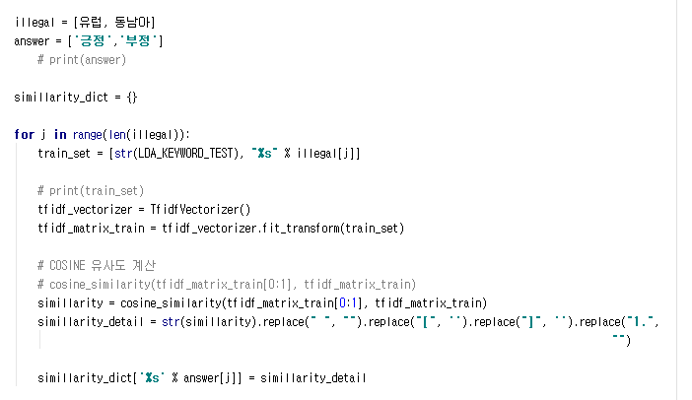
Ⅱ. LDA
LDA Topic Modeling - 감성분석
생성된 긍정, 부정 사전 데이터(Train) - > 지역별 고객의 소리 데이터(Test)
LDA 모델링 진행

Slide 10
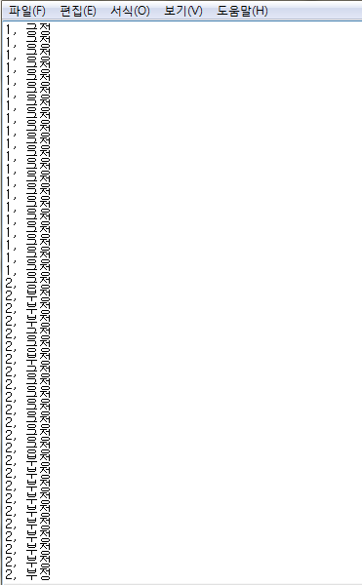
Ⅱ. LDA
LDA Topic Modeling - 감성분석
키워드 | 긍정(건) | 비율(%) | 부정(건) | 비율(%) | 전체(건)
중국 | 164 | 98% | 3 | 2% | 167
일본 | 92 | 81% | 22 | 19% | 114
유럽 | 280 | 63% | 167 | 37% | 447
북미 | 86 | 96% | 4 | 4% | 90
동남아 | 357 | 96% | 14 | 4% | 371
합계 | 979 | - | 210 | - | 1,189
코사인 유사도를
통해 측정된 결과
2017년 지역 데이터 – 주로 5개 지역중 유럽 또는 일본에서 부정적인 의견

